Slide 1
วาดเส้นสร้างสรรค์
PAI2609 สาขาวิชา จิตรกรรม คณะ/วิทยาลัย ศิลปกรรมศาสตร์ มหาวิทยาลัยราชภัฏสวนสุนันทา
ภาคการศึกษา ๑ ปีการศึกษา ๒๕๖๖
โดยอาจารย์จารุวรรณ เมืองขวา

Slide 2
การวาดเส้น
การวาดเส้นคือวิธิการนำเสนอหรือสื่อความหมายขั้นเริ่มต้นวิธีหนึ่งของมนุษย์ ด้วยการใช้เครื่องมือต่างๆ ที่หาได้ง่ายตามธรรมชาติ เช่น สีจากหิน เลือด ยางไม้ สีจากใบไม้ ถ่าน โดยใช้นิ้วมือหรือกิ่งไม้ ขีดเขียน วาด แม้กระทั้งใช้ฝ่ามือลูบละเลงลงไปกับพื้นผิวต่างๆ ได้แก่ผนังถ้ำ เปลือกไม้ ต้นไม้ ก้อนหิน รวมถึงพื้นดิน เพื่อเป็นการสร้างสัญลักษณ์ในการสื่อสารระหว่างกันและกันของชนเผ่าของตนเอง และเพื่อบันทึกเรื่องราว ความเชื่อ ความคิด อารมณ์และความรู้สึกของผู้วาดเอง การแสดงออกเหล่านี้เชื่อกันว่าเป็นสิ่งจำเป็นที่จะช่วยเยียวยาจิตใจและร่างกายของมนุษย์ ซึ่งเป็นการแสดงออกโดยธรรมชาติจากความเคยชินจนรวมไปถึงนำการกระทำที่เกิดจากความเคยชินเหล่านั้นมาผสมผสานกับกระบวนการคิดเพื่อใช้ในการสื่อสารอย่างสร้างสรรค์ กระบวนการสร้างสรรค์นี้เกิดขึ้นได้กับมนุษย์ทั่วไปรวมไปถึงมนุษย์ที่มีพรสวรรค์และฝึกฝนที่จะแปลกระบวนการทางความคิดและกระบวนการความรู้สึกทางจิตออกมาเป็นสัญลักษณ์ที่ทั้งตนเองและคนอื่นสามารถเข้าใจ ได้แก่ ท่าทางของร่างกาย ลักษณะทางกายภาพของสิ่งของและสิ่งมีชีวิตรอบตัว ลักษณะภูมิประเทศ รวมไปถึงลักษณะลวดลายของสิ่งของที่มนุษย์สร้างขึ้นมาเองด้วย ลักษณะลวดลายเหล่านั้นจะถูกนำมาวาดเพื่อเล่าเรื่องราวไว้ในที่ต่างๆ กลายเป็นศิลปะล้ำค่าที่มีประวัติศาสตร์ความเป็นมาของมนุษยชาติมาจนถึงปัจจุบัน

Slide 3
การวาดเส้น กระบวนการคิด ความรู้สึกและการกระทำ
จุดเริ่มต้นของศิลปะปฏิเสธไม่ได้เลยว่าเริ่มต้นมาจากการวาดเส้น ตั้งแต่การนำวัสดุหรือของเหลวที่มีสีสันมาจุด ขีด เขียน ลงบนวัตถุให้เกิดลวดลาย รูปลักษณะต่างๆ ใช้เล่าเรื่องราวในชีวิตประจำวัน ความฝัน ความเชื่อ จนรวมไปถึงเพื่อใช้ในการทำนายอนาคตแล้วนั้น การวาดเส้นคือการใช้จุดและเส้นมาประกอบเป็นโครงสร้างทางความคิด รูปร่าง รูปทรง ในลักษณะ 2 มิติและ 3 มิติ ด้วยการเพิ่มความถี่ของจุดและเส้นให้เกิดน้ำหนักอ่อนแก่ของแสงเงาหรือลักษณะของพื้นผิวที่เห็นด้วยตาเปล่าลงไปในรูปร่าง รูปทรงเหล่านั้น จวบจนมาถึงปัจจุบันมีวิวัฒนาการของการวาดเส้นจนเกิดผลงานศิลปะล้ำค่าจากศิลปินระดับโลกมากมายต่างก็เริ่มต้นมาจากการวาดเส้นทั้งนั้น การวาดเส้นจึงเป็นพื้นฐานของทัศนศิลป์ทุกๆ สาขา

Slide 4
Pablo Picasso
Pablo Picasso, “Poster of the second World Congress of supporters of peace”
ที่มา: https://www.takieng.com/stories/7797

Slide 5
Pablo Picasso, “Dove of Peace”
ที่มา: https://www.takieng.com/stories/7797

Slide 6
Pablo Picasso, “Dove of Peace”
ที่มา: https://www.takieng.com/stories/7797

Slide 7
ความสำคัญของการวาดเส้น
การวาดเส้นไม่ใช่การฝึกทักษะฝีมือเพื่อการวาดภาพให้เหมือนจริง แต่เป็นการฝึกกระบวกการคิดออกมาผ่ายรูปร่างรูปทรงต่างๆ ให้รับรู้ผ่านสายตาเหมือนสัมผัสได้จริง เป็นวิธีการฝึกการสังเกตที่ฉับไวตอบโต้ผ่านอารมณ์ของศิลปิน ณ ช่วงเวลานั้นๆ โดยการใช้ทัศนธาตุต่างๆ ที่มีอยู่ในธรรมชาติที่สายตาเรามองเห็นมาประสานกันจนเกิดเป็นศิลปะการวาดเส้นสร้างสรรค์ การวาดเส้นเป็นวิธีการที่ใช้กันอย่างแพร่หลายศิลปะแขนงต่างๆ ทั้งประยุกต์ศิลป์และวิจิตรศิลป์ มีวัฒถุประสงค์ต่างกันออกไปตามลักษณะผลงานของแต่ละบุคคล

Slide 8
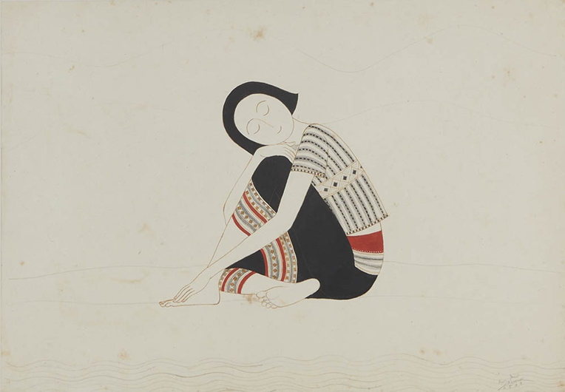
ชลูด นิ่มเสมอ, “นั่งดูน้ำ” หมึกดำ หมึกแดง บนกระดาษสา, 54 x 76.2 cm., 2538. ที่มา: http://www.barameeofart.com/product_detail.php?id=2475&page=19

Slide 9
ชลูด นิ่มเสมอ, “ถนนในกรุงเทพ” ภาพพิมพ์แกะไม้, 42 x 50 cm., 2502. ที่มา: http://www.barameeofart.com/product_detail.php?id=1447&page=12

Slide 10
Jackson Pollock, “Number 23” 1948. ที่มา: https://www.tate.org.uk/art/artworks/pollock-number-23-t00384

Slide 11
Jackson Pollock in front of ‘Summertime: Number 9A’ for LIFE magazine, 1949 ที่มา: https://www.kazoart.com/blog/en/art-in-a-minute-jackson-pollock/

